Slide 1
dsaa互助课堂
Lecture8
导生：杨宗奇

Slide 2
课前声明
互助课堂仅作为老师讲课内容的解释和补充，请不要以听互助课堂取代听大课
互助课堂旨在帮助大家提升学业成绩，有困难之处欢迎讨论交流，但要杜绝抄袭、代写等行为。不要以可存留的方式分享代码，若有因此导致的查重时间，请当事人自己承担责任

Slide 3
目录
CONTENTS
01
02
图的概念
广度优先搜索
工作概述
03
深度优先搜索
Whatever is worth doing is worth doing well. Whatever is worth

Slide 4
1
图的概念

Slide 5
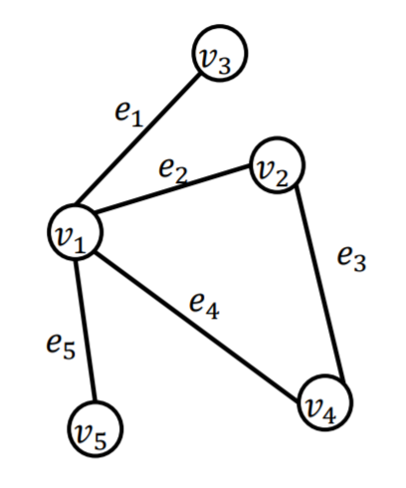
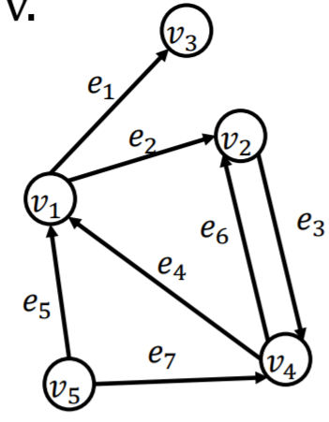
图的定义
图是由点的集合V和边的集合E构成的，记作G=(V, E)
在无向图中，边(u, v)两端的顶点可以互相到达
在有向图中，边(u, v)只能由u到达v

Slide 6
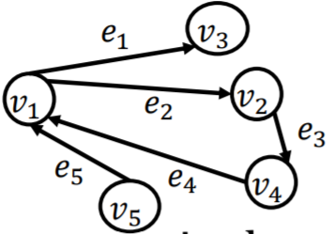
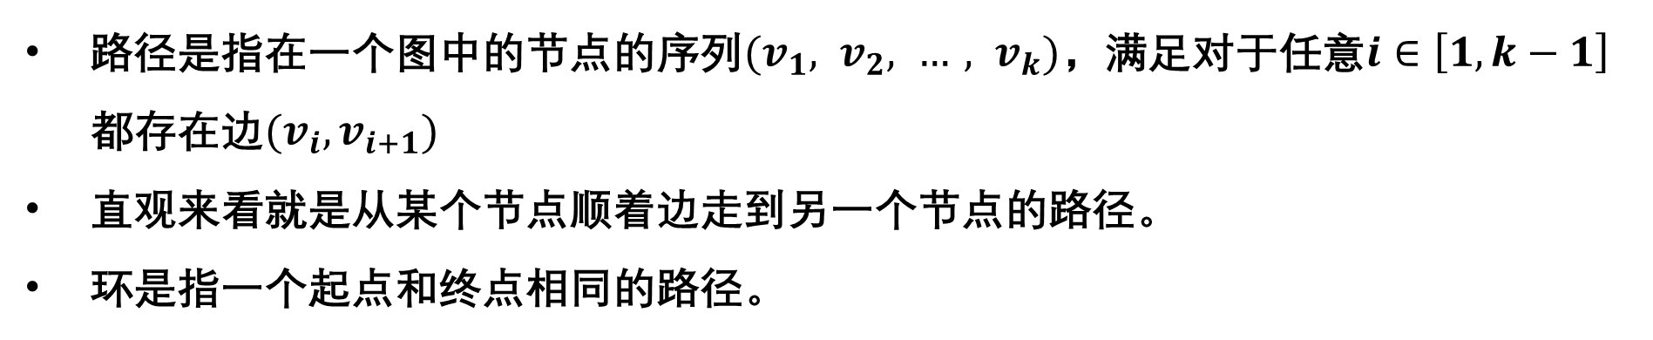
环和路径
路径是指在一个图中的节点的序列$(v_{1}, v_{2}, …, v_{k})$，满足对于任意$i∈\left[1, k−1\right]$都存在边$(v_{i}, v_{i+1})$
直观来看就是从某个节点顺着边走到另一个节点的路径。
环是指一个起点和终点相同的路径。

Slide 7
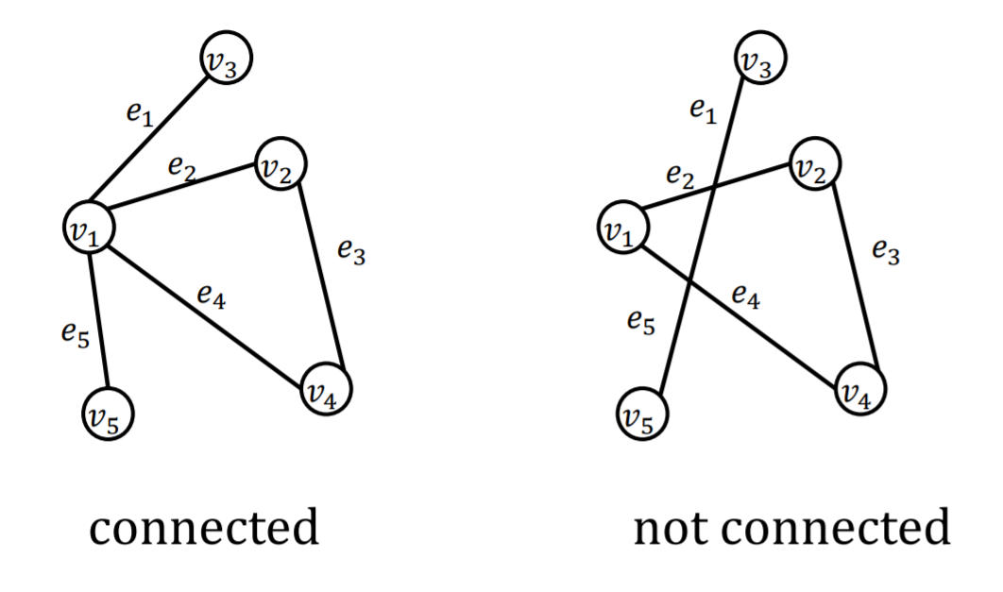
连通图
连通图是指图中的任意两个节点都存在路径可以互相到达。

Slide 8
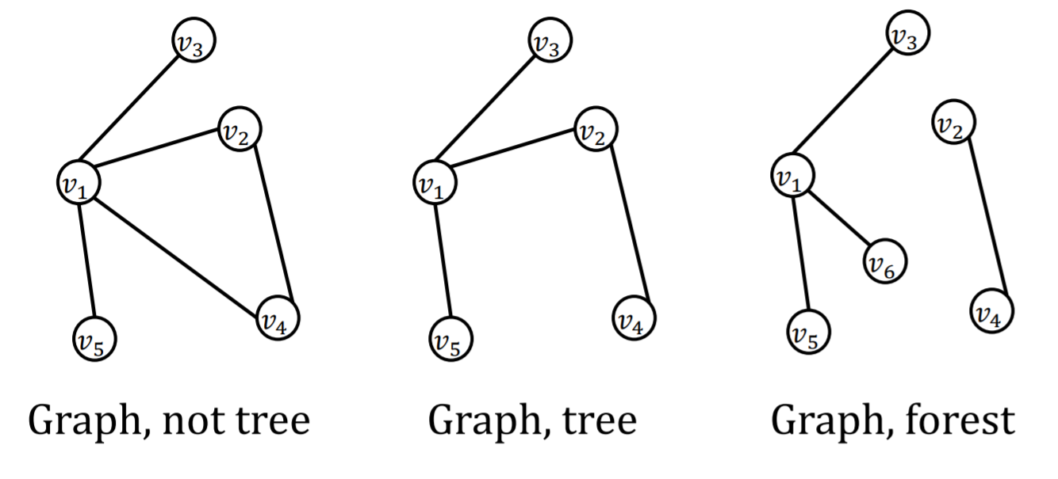
图、树、森林
树是一个无环的简单连通图。
森林是若干个不连通的数
图是最广的概念，树和森林都是图的特例。

Slide 9
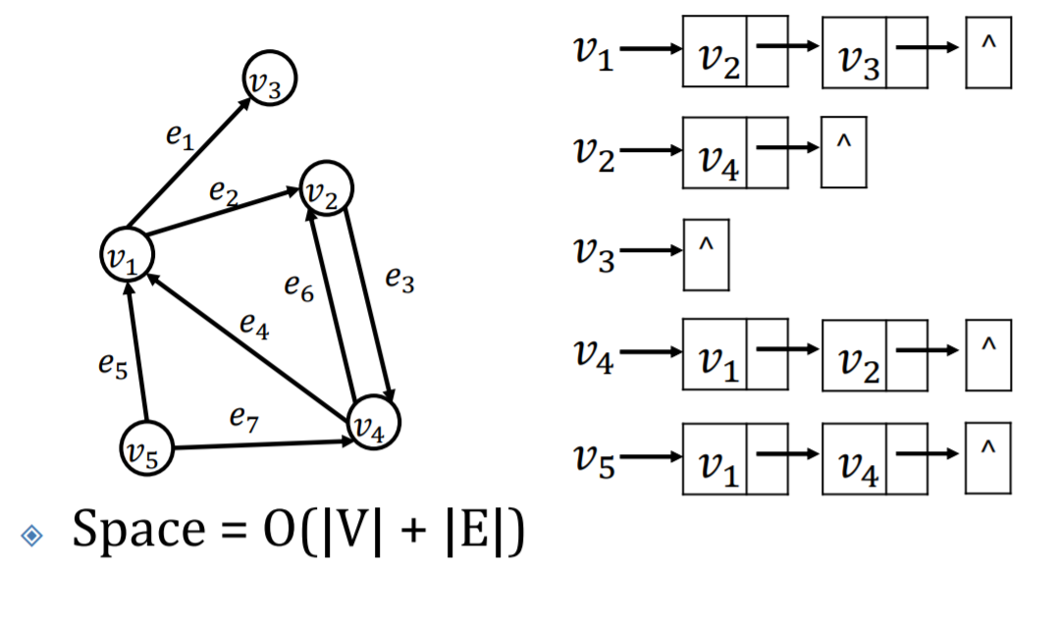
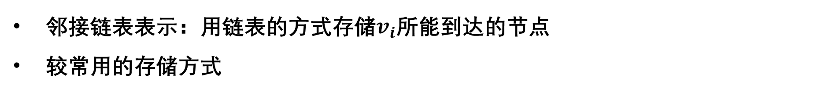
图的表示
邻接链表表示：用链表的方式存储$v_{i}$所能到达的节点
较常用的存储方式

Slide 10
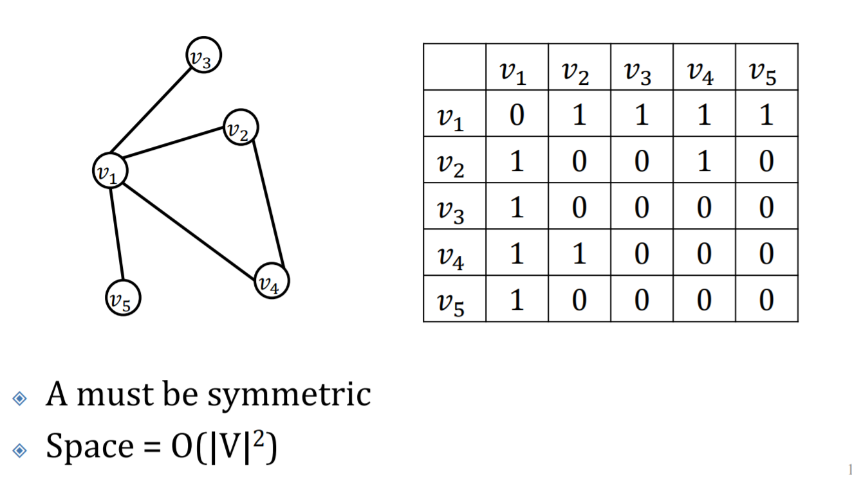
图的表示
邻接矩阵表示：用数组来存储两个节点之间是否有边，A[u, v]=1表示存在边(u, v)
一定是个对称矩阵
在点较多边较少时空间效率低，不常用。

Slide 11
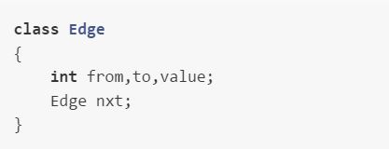
链式前向星
在代码实现图的存储中，我们常使用链式前向星的方式来实现。
我们需要定义一个边的类，里面存储了
①边的前驱节点from和后继节点to
②边的权值以及需要的一些属性
③链的下一条边的指针。

Slide 12
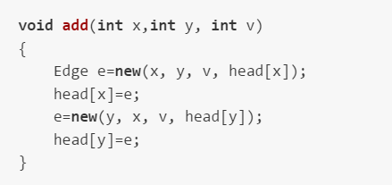
链式前向星
我们还需要一个数组来标记每个节点链表的头
然后对于每个边，我们都将其加入到对应的链中。（无向边正反需要加两次）

Slide 13
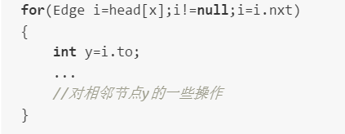
链式前向星
在访问某个节点相邻的所有边时，采用循环即可。
因为树本质也是图，因此在除二叉树外的普通树的存储中，一般都推荐使用链式前向星来实现存储，因为如果在类中预开很大的子节点数组，会导致空间过大和空间浪费。

Slide 14
2
广度优先搜索

Slide 15
广度优先搜索
搜索，指对一个图，通过其边的关系来对所有节点进行遍历。
广度优先搜索(Breath First Search, BFS)会将同一个深度的节点遍历完再进入其它节点。深度小的总会在深度大的节点之前遍历完，即逐层遍历
那么如何完成这样的操作呢？
我们需要利用有着元素先进先出的特点的队列来实现。
把起点放入queue
重复下面2步，直到queue为空为止 ①从queue中取出队列头的点 ②找出与此点相邻接且尚未遍历的点，进行标记，然后全部放入queue中
由于queue先进先出的性质，最先访问的也就是最早被放入队列的点深度肯定最小。当我们将第i层的节点全部处理完时，一定会将第i + 1层的节点全部放入了队列，从而实现逐层遍历。

Slide 16
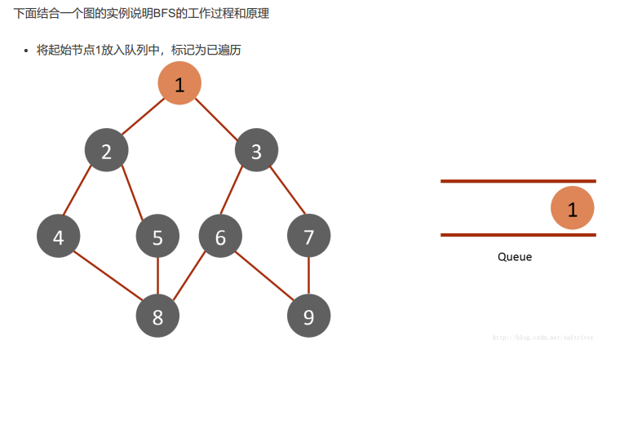
广度优先搜索

Slide 17
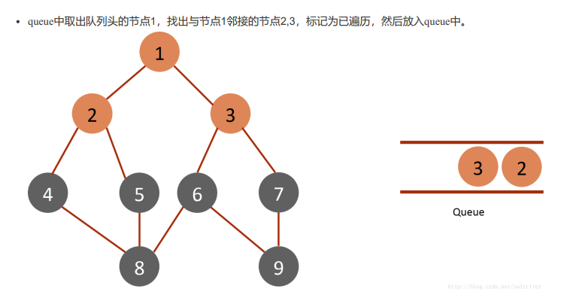
广度优先搜索

Slide 18
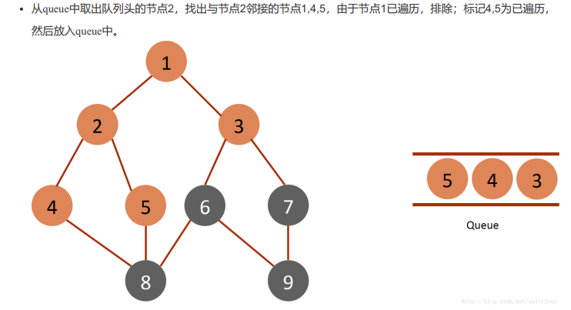
广度优先搜索

Slide 19

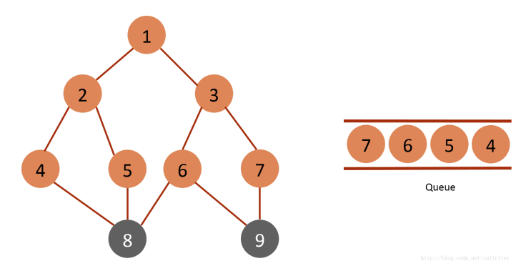
广度优先搜索

Slide 20
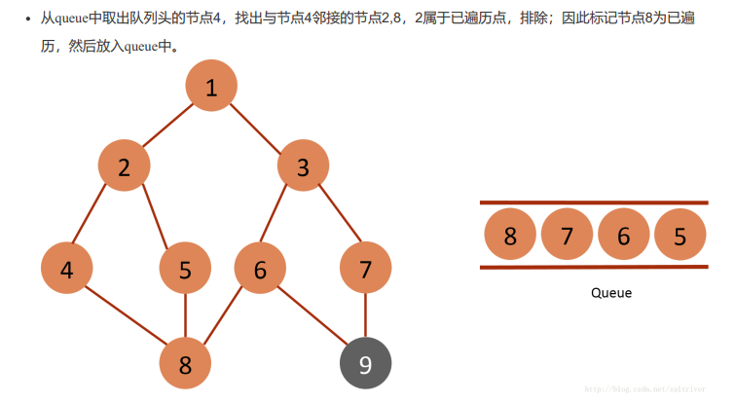
广度优先搜索

Slide 21
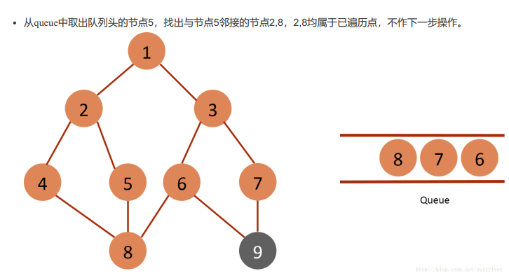
广度优先搜索

Slide 22
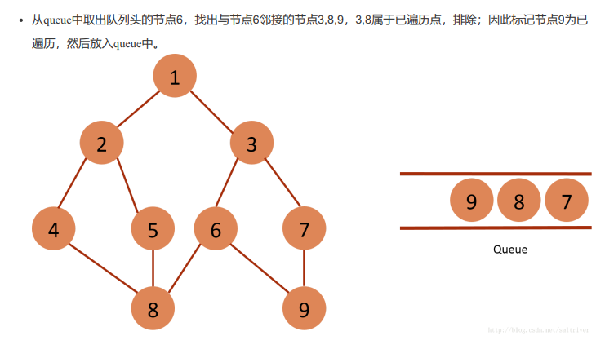
广度优先搜索

Slide 23
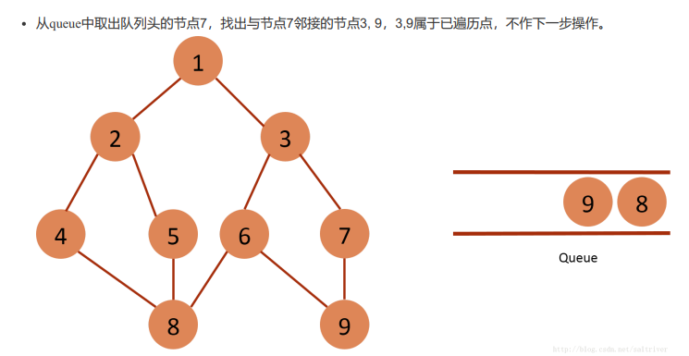
广度优先搜索

Slide 24
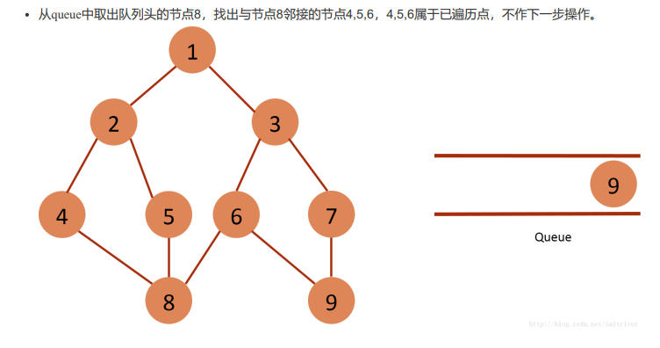
广度优先搜索

Slide 25
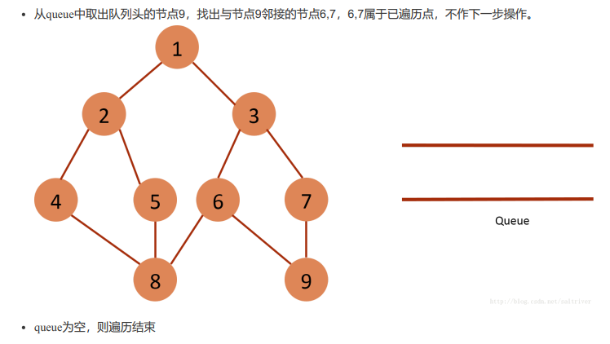
广度优先搜索

Slide 26
广度优先搜索
广度优先搜索往往运用于SSSP(Single Source Shortest Path)问题
图的边的权值均为“单位一”（或者说没有边权）的单源最短路问题，可以用广度优先搜索解决。
因为边权为1的图的路径长度，就是两点之间的边的数量。
而广度优先搜索是根据边来划分层数，逐层遍历的，所以一个节点第一次被遍历到所经过的路径长度，就一定是起点到达该节点的最短路径。

Slide 27
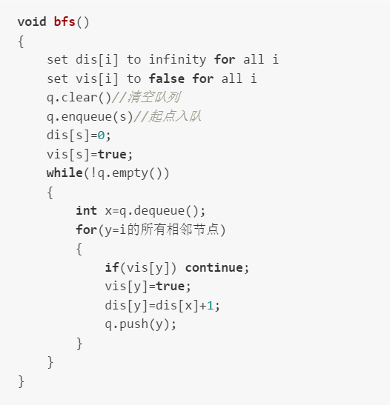
广度优先搜索
BFS模板

Slide 28
广度优先搜索
实际问题中，我们可以将不同的状态抽象成节点，状态之间消耗相同时间进行互相转换的关系抽象成边，利用广度优先搜索来解决。
例：有一个n×m的棋盘，象棋中的马从（1, 1）的位置开始走，只能走日字，最少要用多少步才能到达(n, m)处。
这个问题中我们就可以把棋盘的每个格子抽象成节点，每个格子通过日的走法能到达的其它格子就可以连上无向边。因为每走一次的花费都是相同的，因此这个最少步数问题可以通过BFS来解决。

Slide 29
3
深度优先搜索

Slide 30
深度优先搜索
深度优先搜索按照“不断深入”的顺序进行访问，即一个节点若有多个与其相连的节点，先往一个节点不断地往下走，走到底回来之后再访问其他点。
栈先入后出的特性符合深度优先搜索的要求，可以用栈来实现。
把起点放入栈中
查看栈顶元素，将其出边相连的还未访问的点入栈
不断重复，直到栈顶元素没有未访问过的出点，此时将栈顶元素出栈，标记为访问过。
当所有点被标记为访问过时搜索结束。

Slide 31
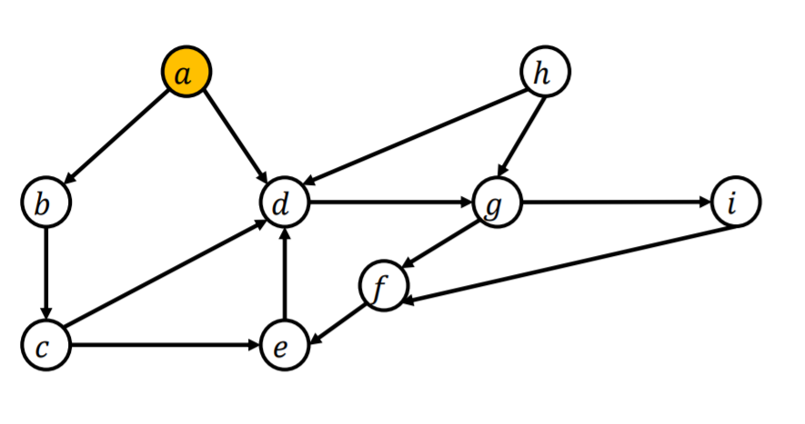
深度优先搜索
a
stack

Slide 32
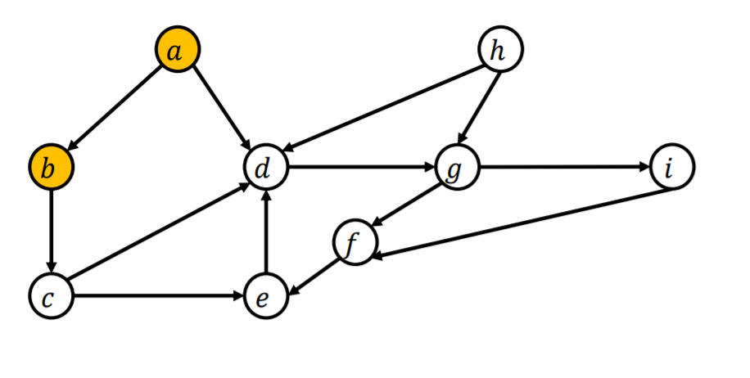
深度优先搜索
b a
stack

Slide 33
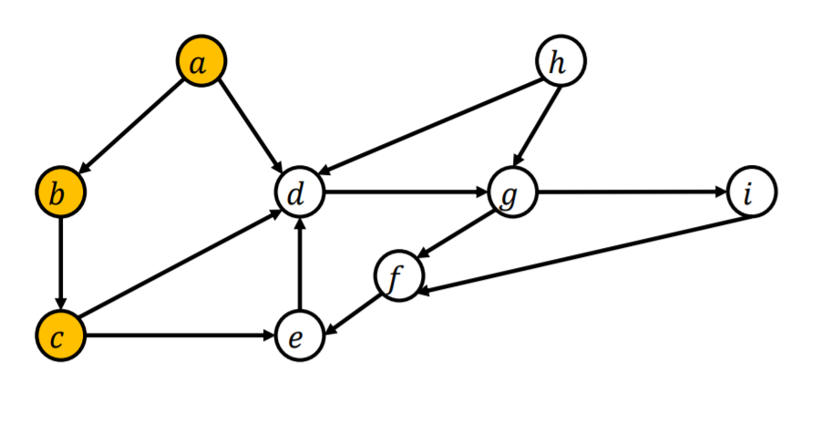
深度优先搜索
c b a
stack

Slide 34
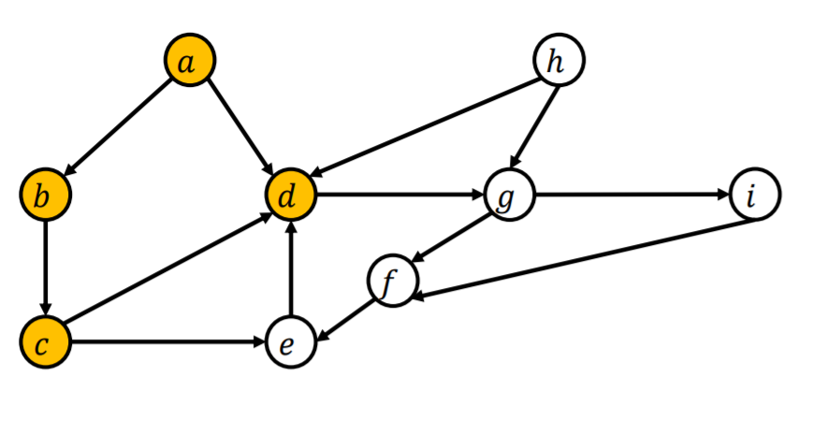
深度优先搜索
d c b a
stack

Slide 35
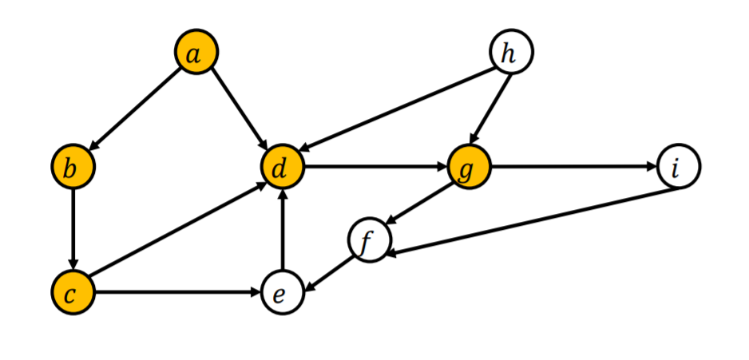
深度优先搜索
g d c b a
stack

Slide 36
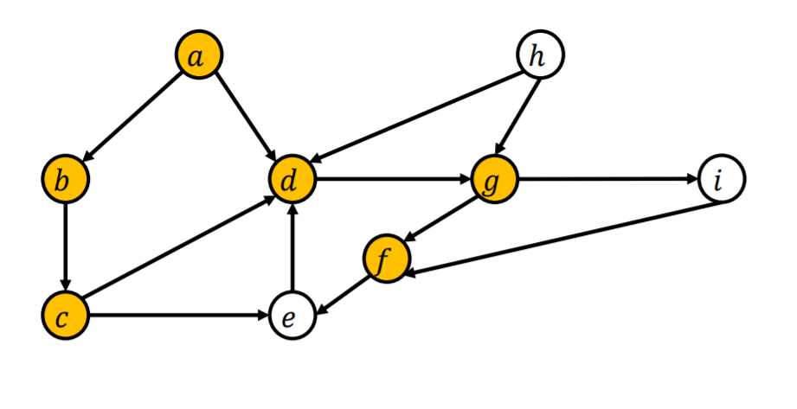
深度优先搜索
f g d c b a
stack

Slide 37
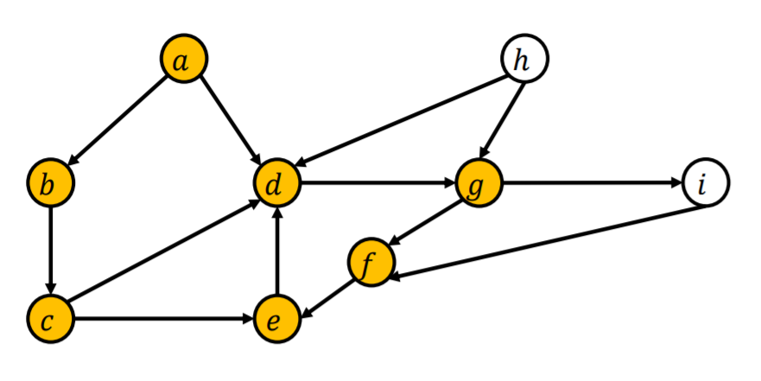
深度优先搜索
e
f g d c b a
stack

Slide 38
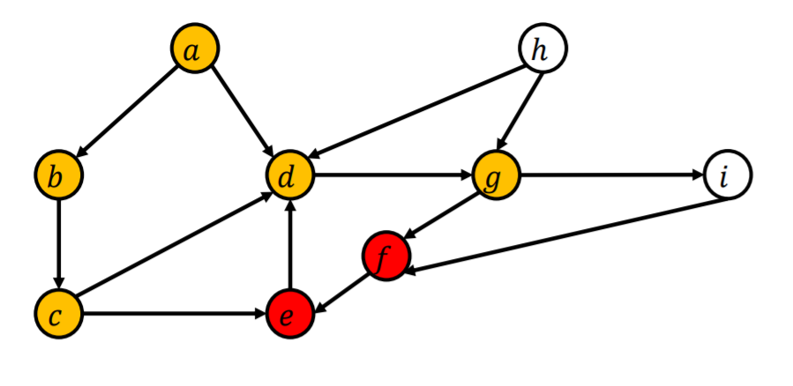
深度优先搜索
g d c b a
stack

Slide 39
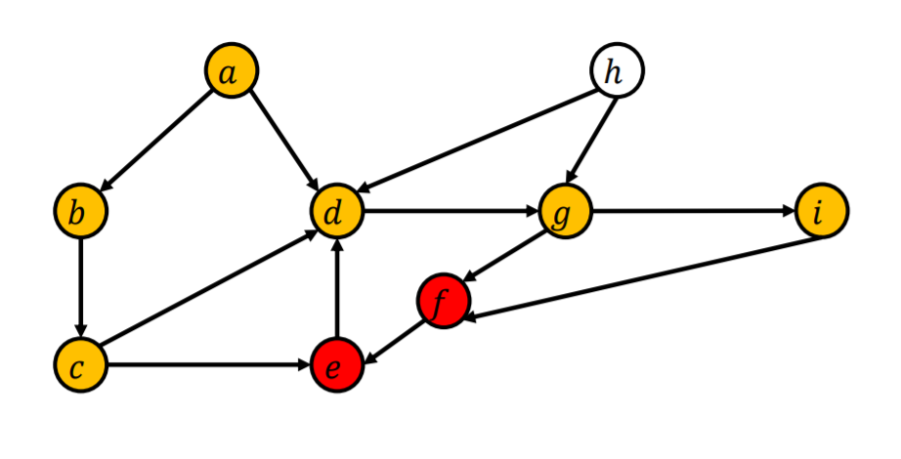
深度优先搜索
i
g d c b a
stack

Slide 40
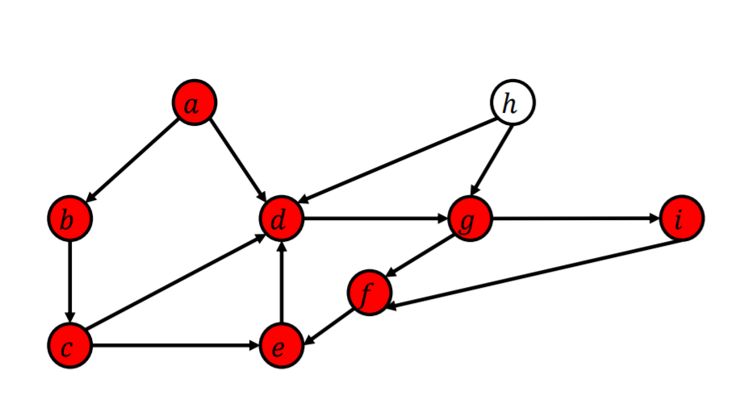
深度优先搜索
stack

Slide 41
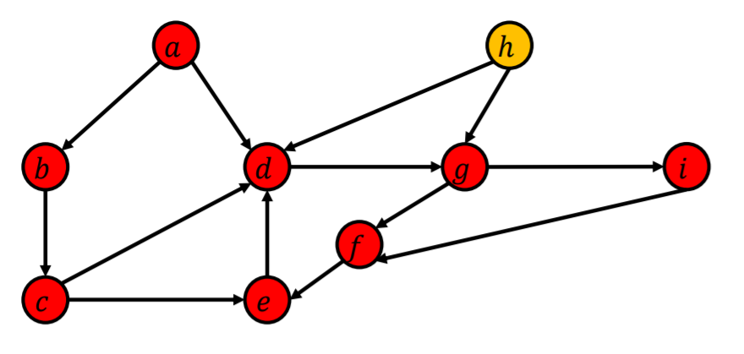
深度优先搜索
h
stack

Slide 42
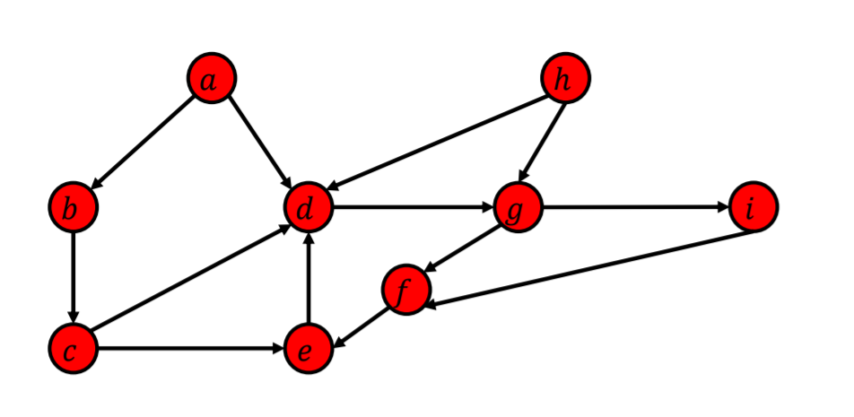
深度优先搜索
stack

Slide 43
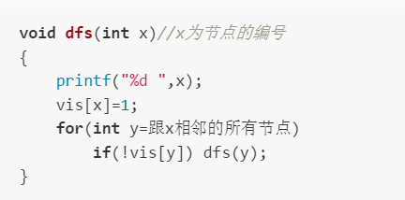
深度优先搜索
深度优先搜索可以用栈来实现，但我们最常见的实现方式是递归
不同层递归在内存的存放方式就是堆栈的顺序，因此我们可以利用递归函数不同层中的参数来存储我们想要的信息。
递归实现深度优先搜索写起来更加简洁，但是缺点是如果递归层数过多会出现递归爆栈的问题，此时可以再用栈来进行DFS，但这种情况也是很少的，大部分情况下我们都是用递归来实现DFS

Slide 44
深度优先搜索
实际问题中，我们也会把问题当前的状态抽象成点，阶段抽象成递归的层数，状态之间到达的方式抽象出边，然后对这样的树进行深度优先搜索。
例：请输出n的全排列的所有方案
n的全排列的所有方案，本质上就是遍历第几个位置上应该放什么数
我们把递归的层数对应到已经准备选第几个位置的数
节点就是不同的层选不同的数
边就是在这一层及以前的方案下，还有哪几种方式能到下一层的状态。

Slide 45
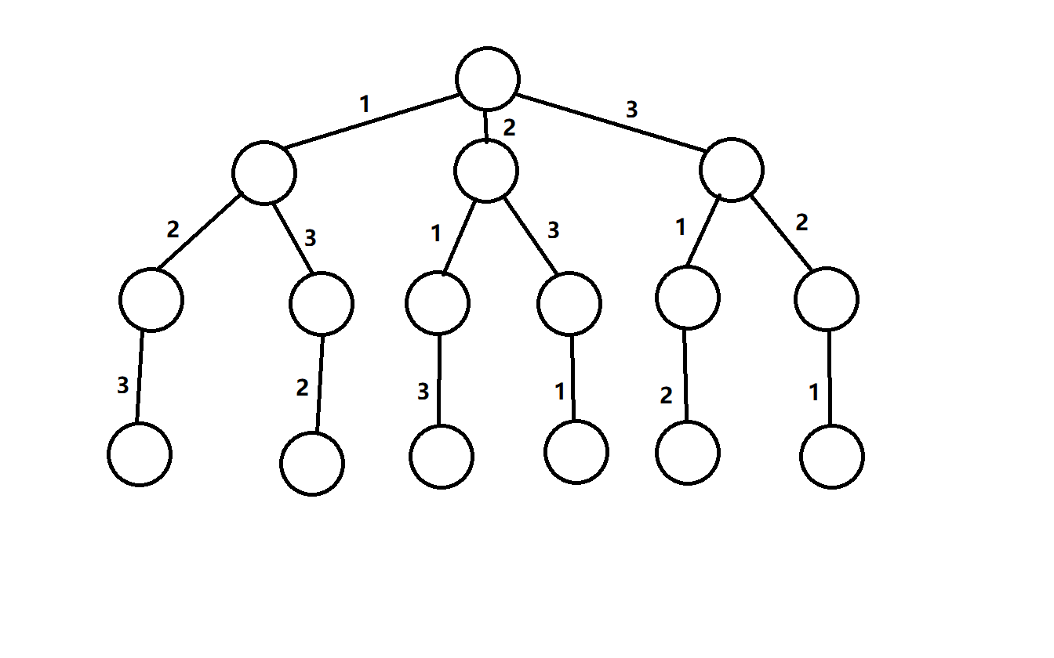
深度优先搜索
以n=3为例
每一个节点表示的就是未完成或已完成的方案
每一层节点就表示目前放到了第几个位置
从根节点到叶子结点经过的边，就表示方案到目前为止能有怎样的方式继续选择
到达叶子结点说明方案选择完成，递归结束

Slide 46
深度优先搜索
如何在递归的过程中限制选择的方案？
我们可以采用回溯的方式。
由于深度优先搜索的顺序是一个一个分支逐个进行的，因此进入到新的分支时前面的分支一定是遍历结束了的。
那么我们在一个分支递的过程中用来标记这个分支的一些选择限制（如哪些数选过了），在递归调用结束归的过程中去把这些影响清除，就不会影响到其它的分支。这种在归的过程中把造成的影响清除的操作叫做回溯。

Slide 47
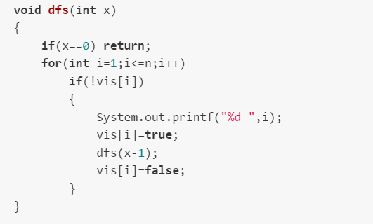
深度优先搜索
此时调用dfs(n)即可输出n的全排列方案
思考：如何输出n的组合的方案？

Slide 48
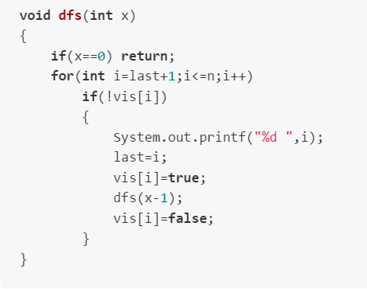
深度优先搜索
每次记录上一层递归的数，下一次递归循环比从这个数大的第一个数开始即可

Slide 49
深度优先搜索
深度优先搜索的应用非常广泛，除了这类遍历所有可能性的问题，跟树有关的相关问题，例如平衡树的维护等，以及跟图有关的问题，例如找图中的环等都涉及到深度优先搜索算法。
理解和应用深度优先搜索最重要的是能理解递归，分清递归中递和归的过程，理解回溯的作用，就可以在任意情境下理解和使用深度优先搜索。

Slide 50
Thanks for watching

